Slide 1
Новый друг

Slide 2
«Постановочная» (по системе «Дерево» Е.Ф. Архиповой) история с использованием биоэнергопластики Цель: подготовка органов артикуляции к постановке свистящих звуков Ход: педагог рассказывает сказку, параллельно выполняя артикуляционное упражнение и движение кистью. Ребенок слушает и повторяет движения.
За высоким Забором стоит Дом (пальцы рук соединить под углом, большие пальцы соединить («крыша» дома).
В этом доме живут Зайчик (указательный и средний палец выпрямлены вверх. Большой палец прижимает безымянный и мизинец к ладони), Козочка (указательный и мизинец выпрямить, средний и безымянный прижать большим к ладони) и Ёжик (указательный, средний и безымянный вытянуты вверх и расставлены врозь и напряжены. Большой палец прижимает мизинец к ладони)
Однажды посмотрели они в Окно и увидели, что всё вокруг покрыто снегом. Ничего не видно. Только Мост виднеется.
Вдруг они услышали какой-то хриплый звук, который раздавался около Забора.
Присмотрелись. Сначала они видели только сугроб, который намел Холодный ветер.
А потом заметили гребешок Петушка (большой палец соединяется кольцом с указательным. 3 других напряжены и подняты вверх). Его замело снегом. Он практически замерз. Друзья пригласили его к себе, отогрели. Так у них появился новый друг.

Slide 3
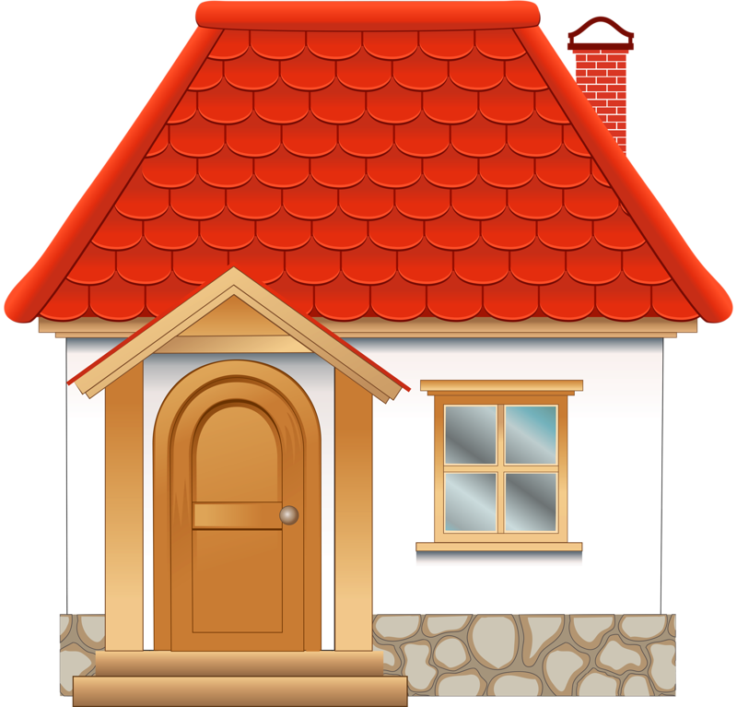

Slide 4
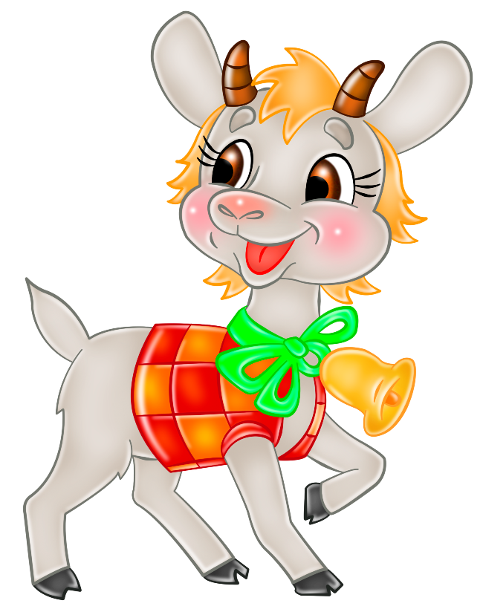
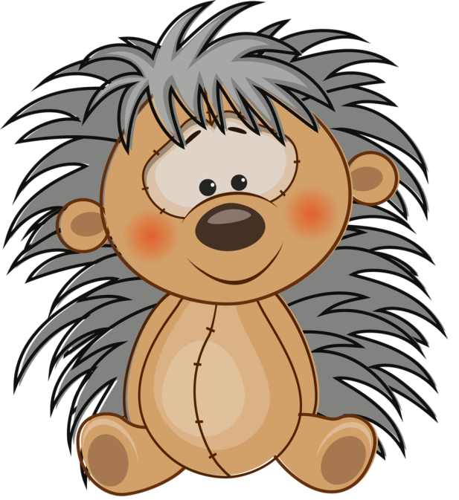

Slide 5
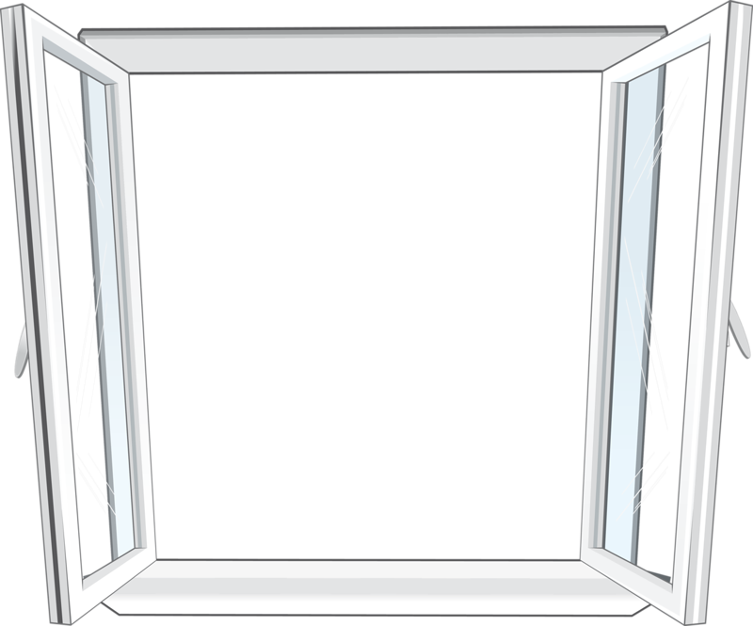
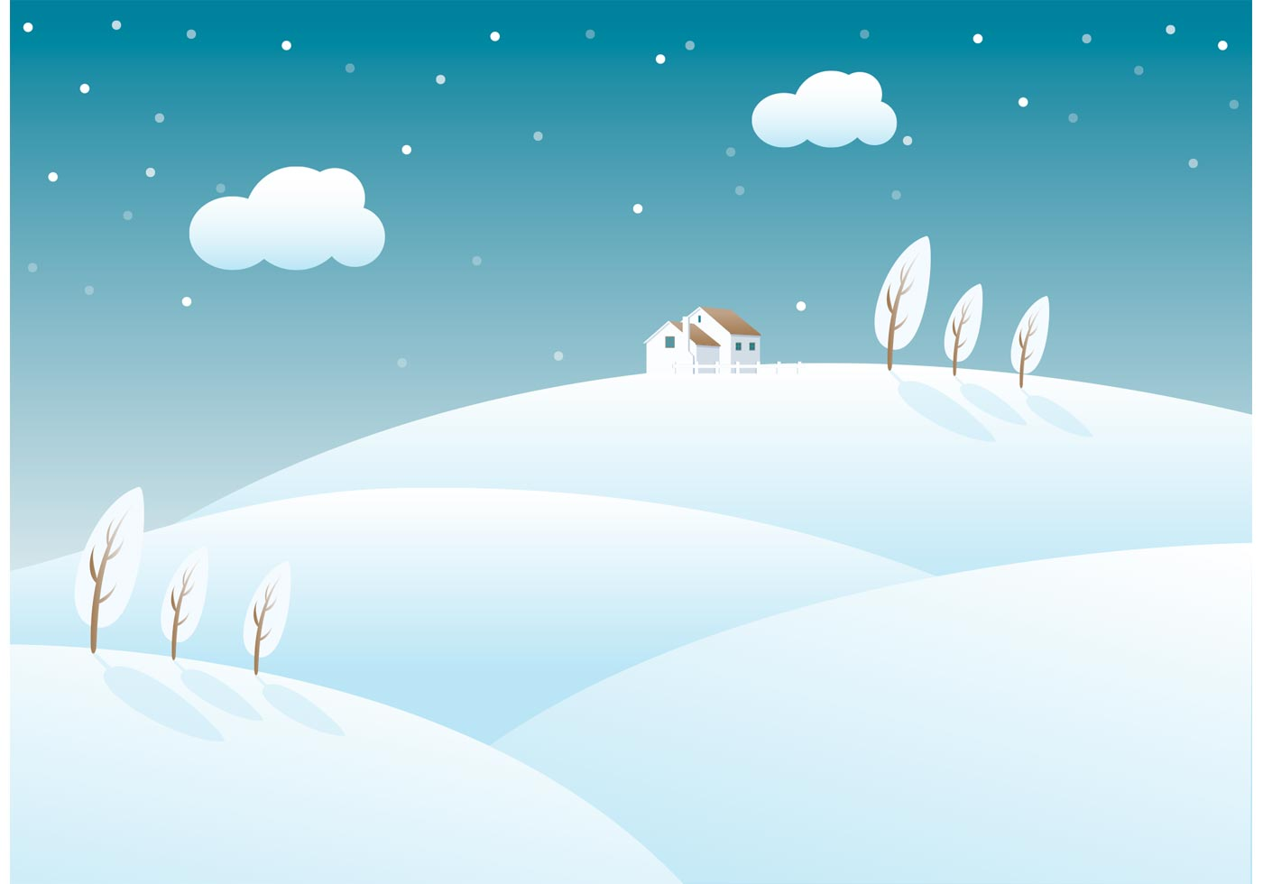
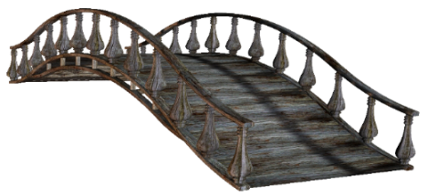

Slide 6
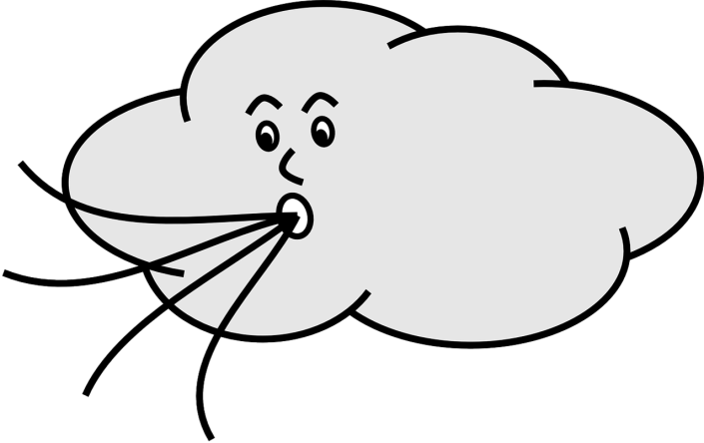
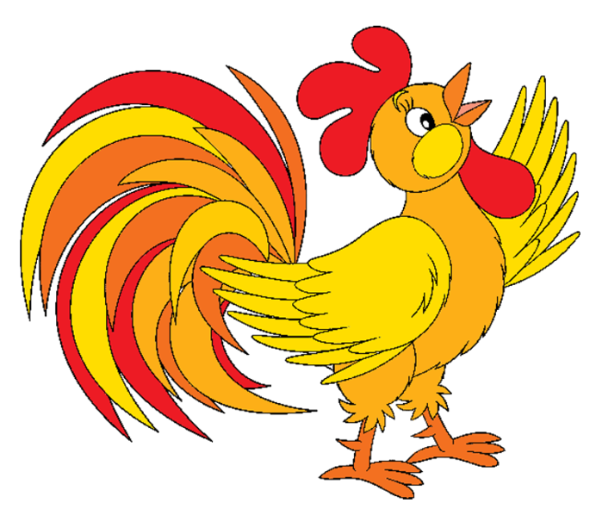

Slide 8
Спасибо за внимание! Презентация подготовлена учителем-логопедом ДОУ № 32 г. Липецка Зазулиной Е.В.

